Slide 1
Виртуальная экскурсия в дом-музей
К.Д. Воробьева
Презентацию подготовила
Сафронова Ирина Владимировна
учитель начальных классов
МБОУ «Средняя общеобразовательная школа с углубленным изучением отдельных предметов №28»

Slide 2
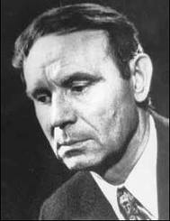
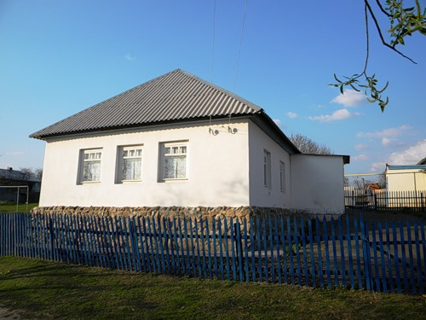
Виртуальная экскурсия в дом-музей Константина Дмитриевича Воробьёва

Slide 3
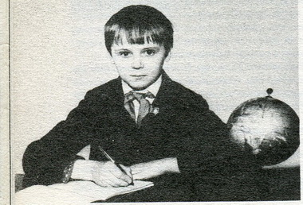
ВОРОБЬЕВ КОНСТАНТИН ДМИТРИЕВИЧ (1919–1975), русский писатель.
Родился 24 сентября 1919 в
селе Нижний Реутец Медвенского района Курской области в многодетной крестьянской семье.
Окончил сельскую школу-семилетку, затем курсы киномехаников.

Slide 4
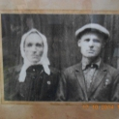
В начале мы отправимся в библиотеку Дома культуры, где первоначально был музей памяти писателя и до сих пор хранятся семейные фотографии

Slide 5
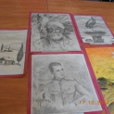

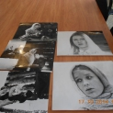
Воспоминания земляков, его книги, рукописи, письма, фотографии фрагментов фильма по мотивам произведения «Убиты под Москвой», а также рисунки талантливого художника-любителя Г.А. Веревкина , посвященные сюжетам из произведений писателя.

Slide 6
Дальше мы отправляемся в родовое гнездо К.Д. Воробьева, которое в июле 2014 года открыло двери в новом статусе – дома-музея.

Slide 7
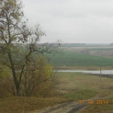
Дом, в котором жил К. Воробьев до 16-ти лет стоит на пригорке. Оттуда открывается замечательный вид на курские просторы, которые

Slide 8
еще в юности заронили в душе Константина Дмитриевича любовь к малой родине. Село Нижний Реутец, раскинувшееся вдоль реки Реут, появилось даже на страницах повести «Почем в Ракитном радости».

Slide 9
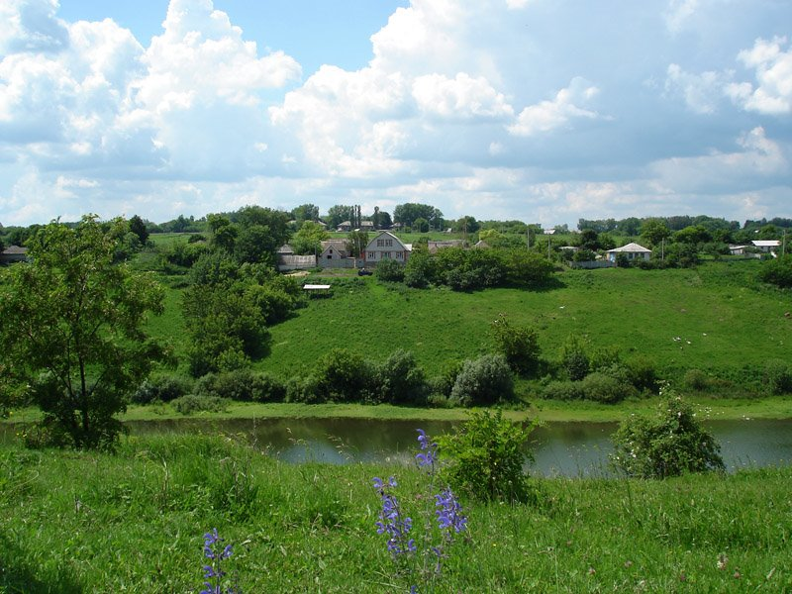
Долгое время дом, в котором родился писатель был в запущенном состоянии. Но в 2004 г. его восстановили и открыли для посетителей, а к 95-летию писателя его полностью реставрировали. Внешний вид дома и обстановка восстановлены во многом благодаря воспоминаниям односельчан-старожилов

Slide 10
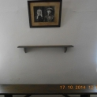
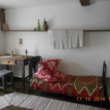
Крестьянская семья ютилась в небольшом домике: сени, маленький чуланчик, в одной комнате жили родители писателя и семеро детей. Стены небольшого домика и простые предметы сельского быта бережно хранят память и напоминают о бедном, полуголодном детстве великого писателя.

Slide 11
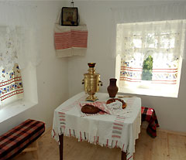
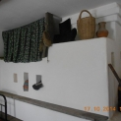
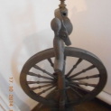
Обстановка незамысловатая: иконы в красном углу, русская печь, сундук (на котором спал маленький Костя), швейная машинка – главная кормилица. Благодаря которой, глава семейства подрабатывал – обшивал соседей.

Slide 12
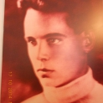
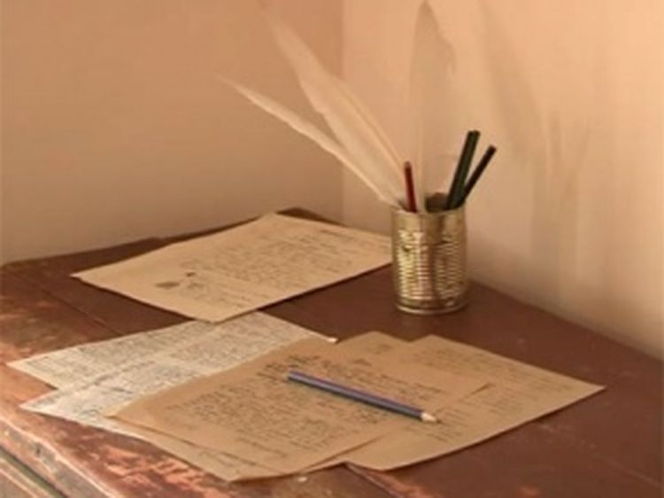
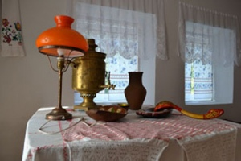
Сохранился стол, за которым Константин Воробьев начинал свое творчество: писал заметки в газету и свои первые стихи.

Slide 13
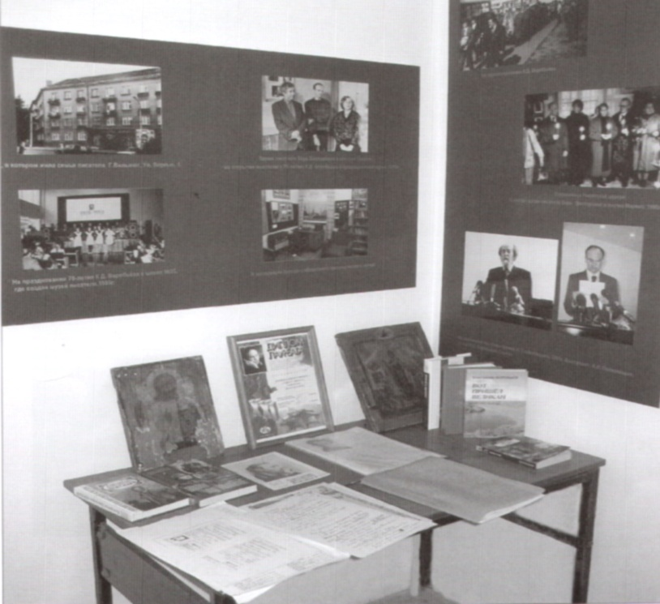
Его знаменитые рассказы «Тетка Егориха», «У кого поселяются аисты» написаны именно за этим столом. Старинные иконы и какие-то вещи, принадлежавшие семье Воробьевых, были переданы дочерью писателя Натальей.

Slide 14
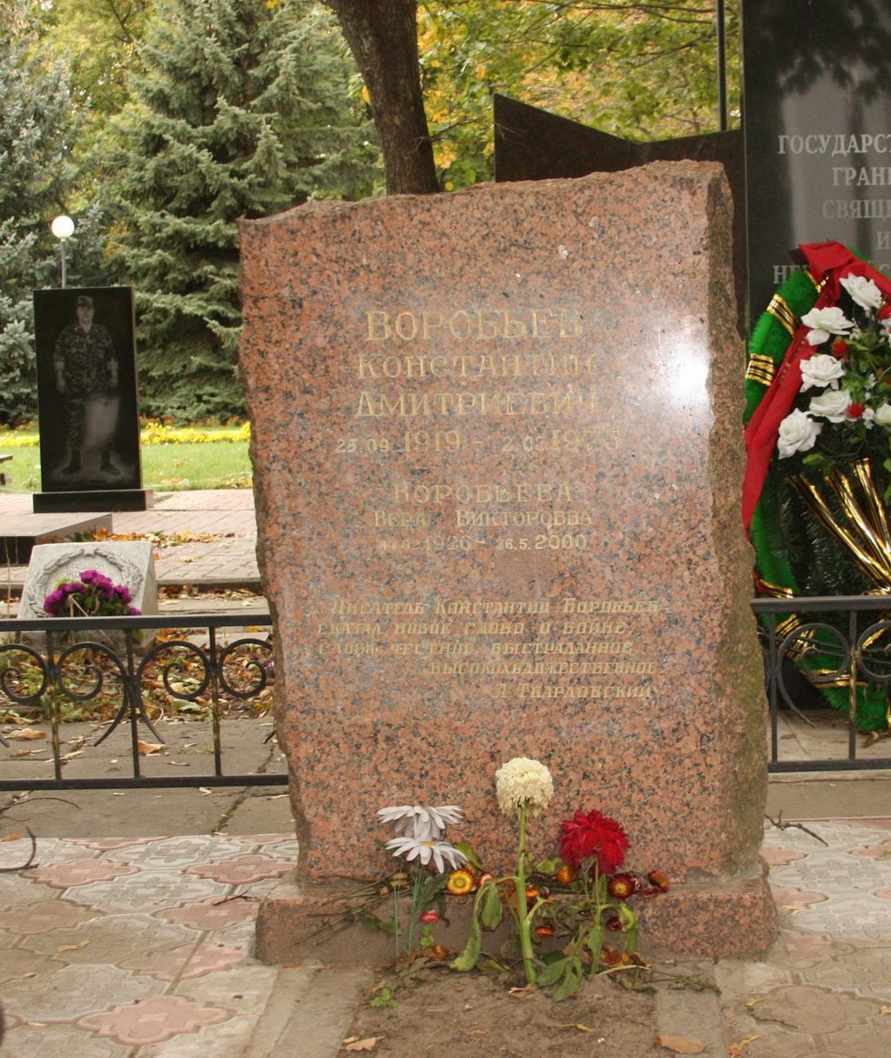
В 1994 году посмертно присуждена премия им. Сергия Радонежского. В 2000 г. посмертно удостоен премии Александра Солженицына. В 1995году прах писателя был перезахоронен в Курске на Офицерском (Никитском) кладбище.

Slide 15
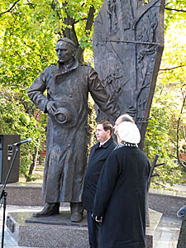
3 октября 2009 года в сквере возле Курской областной филармонии состоялось торжественное открытие памятника нашему земляку, писателю Константину Воробьеву.

